Slide 1
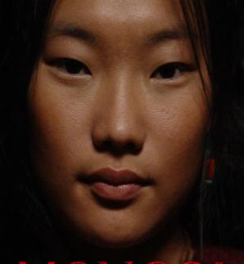
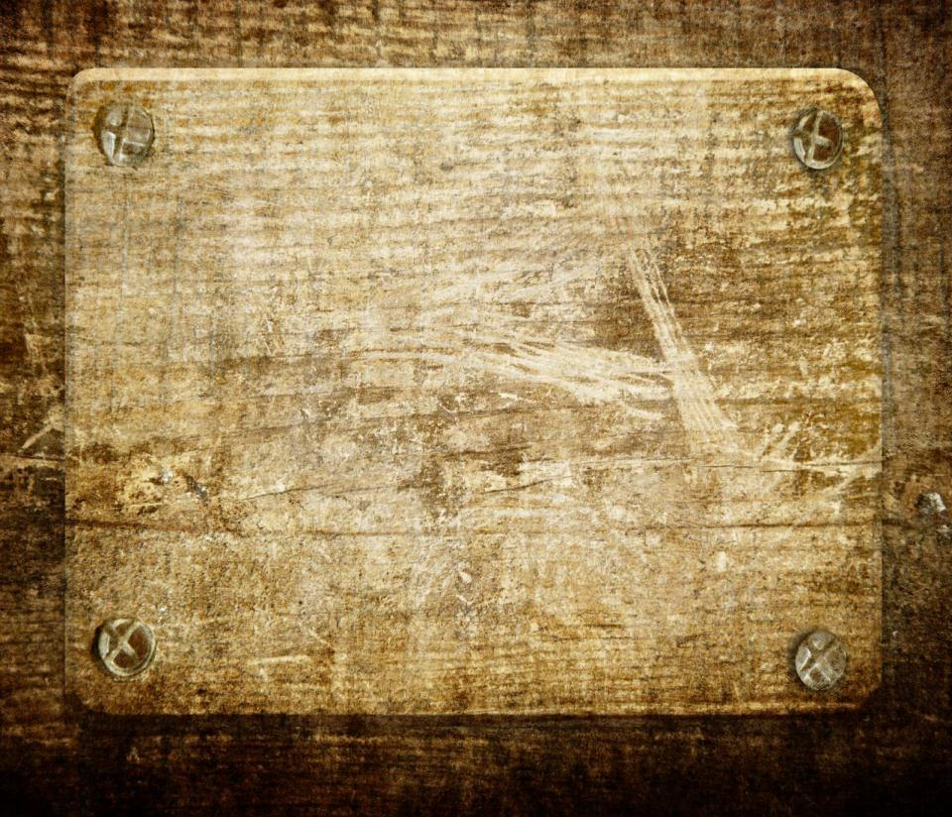
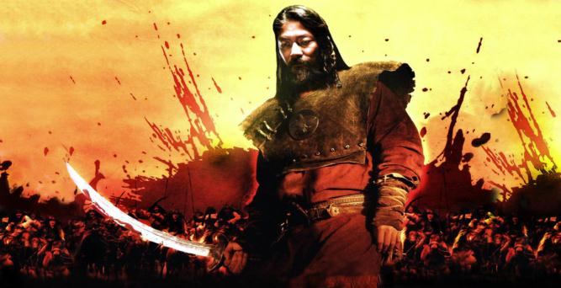
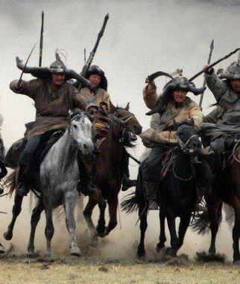
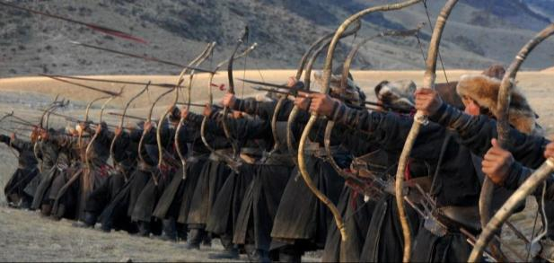
История 10 класс
Воин который мстил Чингизхан

Slide 2
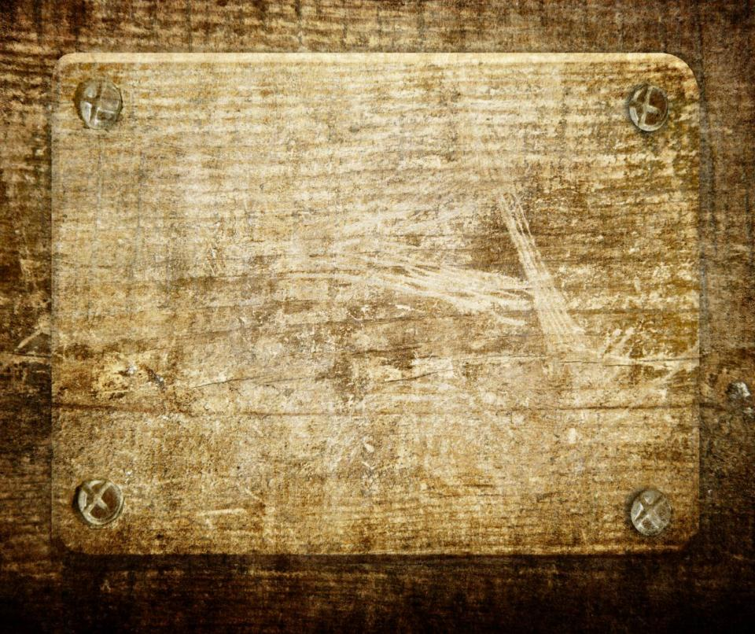
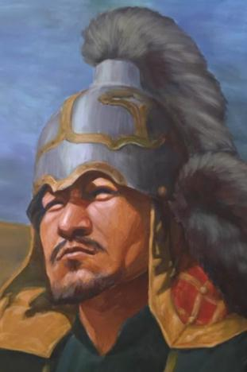
Маленького Тэмуджина унижали, обманывали, пытались убить. Но малыш вырос и решил отомстить обидчикам, а заодно уж и побороться за торжество справедливости и милосердия.
В этой борьбе были унижены миллионы жизней разрушены сотни городов, исчезли с лица земли государства и народы. До полной победы ему не хватило времени, он умер не успев навязать свою волю всему человечеству
Но мир навсегда запомнил дела этого мужчины, известного нам под именем
ЧИНГИСХАН
«Пусть погибнет тело мое, но вечно будет жить мое государство».

Slide 3
Точное время и место рождения будущего завоевателя неизвестны никому. местом рождения принято считать урочище Делюн-Балдок на берегу р. Онона (близ озера Байкал) на территории современной Читинской области. Приблизительно датой его рождения считается 1262год.
Тогда монголы не были едины, делясь на племена, чаще всего враждующих между собой. Ведя кочевой образ жизни по Восточной Сибири, пасли свой скот, угоняли чужой, заодно воруя друг у друга и женщин. Из –за этого и из –за дележа пастбищ резали друг друга, ослабляя себя и страдали от более сплочённых и дисциплинированных соседей, несмотря на то, что они тоже были на несколько государств(Китай). Иногда монголы объединялись, на короткое время и наносили соседям ощутимые поражения, что заставило китайского императора Цзынь заниматься регулярно истреблять кочевников, посылать своих агентов в степи, ссорить монгольских вождей между собой. Такая политика привела к тому, что у кочевников почти не осталось авторитетных военачальников способных сплотить вокруг себя монголов.. Одним из последних таких героев был отец Тимуджина ЕСУГЭЙ Бугатор, вождь тайчиутов (одно из многочисленных монгольских племен)

Slide 4
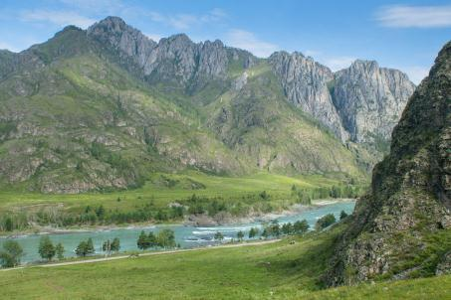
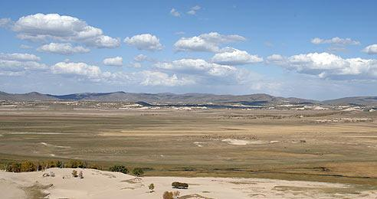

Slide 5
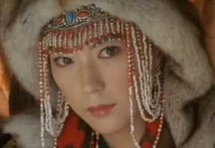
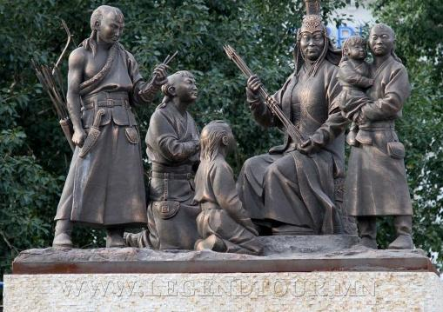
В результате одного из таких умыканий Тэмуджин и появился на свет. По легенде, Чингисхан родился, держа сгусток крови в кулаке, что предсказало ему судьбу великого правителя.
Его мать, прекрасную Оэлун – эке, Есугэй выкрал у племени меркитов. Но поскольку похищенная уже была сосватана за какого –то богатого человека, меркиты восприняли кражу своей соплеменницы оскорблением и затаили зло. Эта вражда между двумя родами имела далеко идущие последствия: привела к походу монголов на запад, в ходе которого чингизовские головорезы дошли до Европы, а мы получили монголо – татарское иго
Памятник Оэлун (матери Чингисхана).
Улан-Батор.

Slide 6
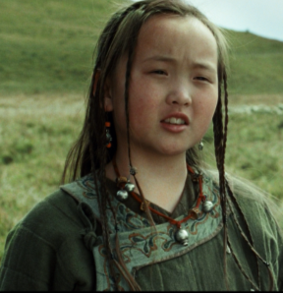
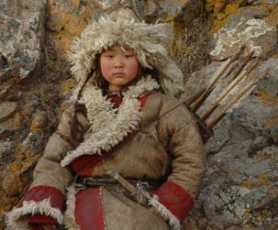
Бедный рыцарь До девяти лет Тэмуджин жил не зная бед и проблем. Отец растил из него война, обучал премудростям конной езды, борьбе, стрельбе из лука, умению пользоваться саблей, всему тому, что нравится мальчишке. Но свой разбойный взгляд на женщин Есугэй, по всей видимости, решил сыну не передавать и от греха подальше решил женить его рано.
Для чего поехал к друзьям, у которых росла славная девочка Бортэ из рода Ургенат. Поездка была удачной, сговорились через несколько лет сыграть свадьбу. По монгольской традиции после ритуала жених до своего совершеннолетия должен был жить с семьей невесты. Что и было выполнено. Отец, оставив сына, отправился назад
По возвращении домой он встретил в степи людей, не зная, что это его враги. Есугэй потеряв бдительность принял приглашение поужинать(обычай требовал того, отказ нанёс бы оскорбление пригласившим). По возвращении домой, он почувствовал себя плохо и через несколько дней скончался. Видимо отравили его сотрапезники.

Slide 7
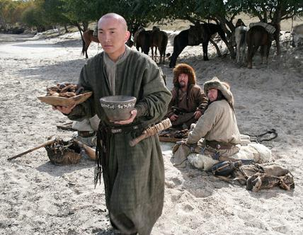
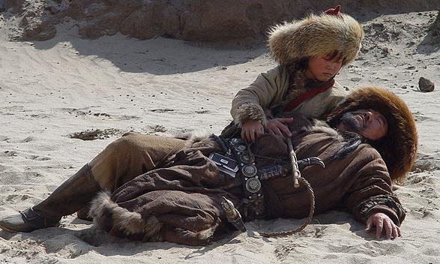
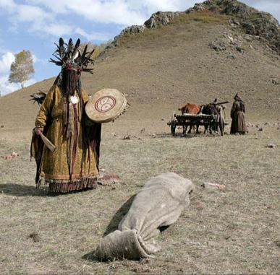

Slide 8
Темуджин рано повзрослел. Рос смышлёным, наблюдательным, понимал, что хотя люди, лишившие его наследства и презирают его, но они всегда в курсе мельчайших событий, происходящих в его семье. К тому времени Темуджину исполнилось 16 лет, он выяснил , что предателем является его сводный брат Бектер( сын старшей жены Есугэя). Вместе со своим младшим братом Хасаром заставили признаться и покаяться Бектера и тут же он был убит. Тайчиуты тут же напали на стойбище семьи.
Тэмуджина заковали в колодку – две деревянные доски стягиваемые между собой с отверстием для шеи. Колодка – мучительнейшее наказание: закованный не мог сам ни есть, ни пить, согнать муху севшую на лицо. Но Тэмуджин всё – таки сбежал от мучителей и спрятался в неглубоком озерце, погружаясь вместе с колодкой в воду и выставляя из воды только ноздри. А освободившись от оков и найдя свою семью откочевал подальше от врагов, поближе к семье своей невесты Бортэ

Slide 9
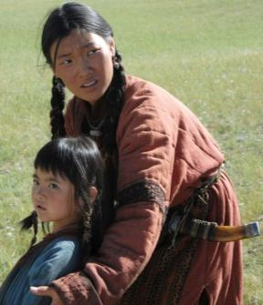
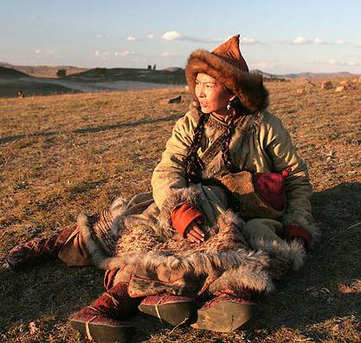
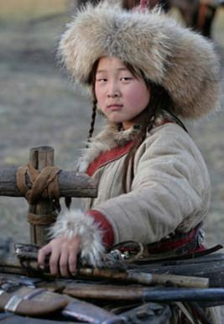

Slide 10
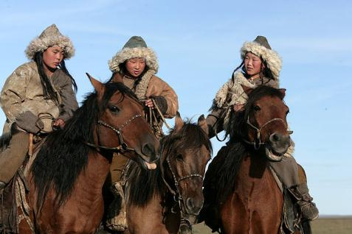
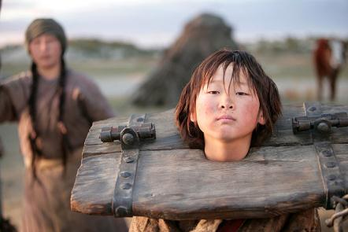
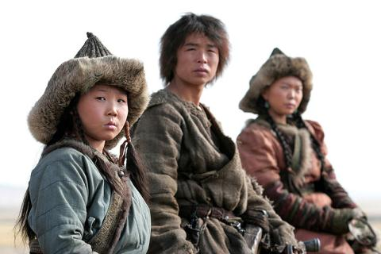
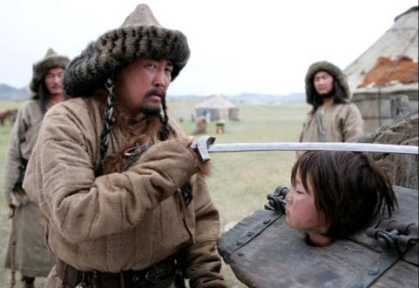
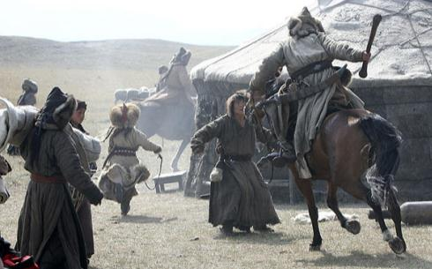

Slide 11
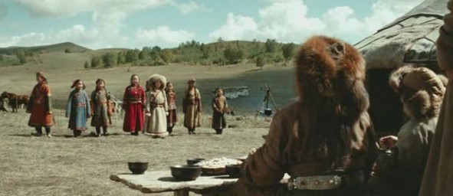
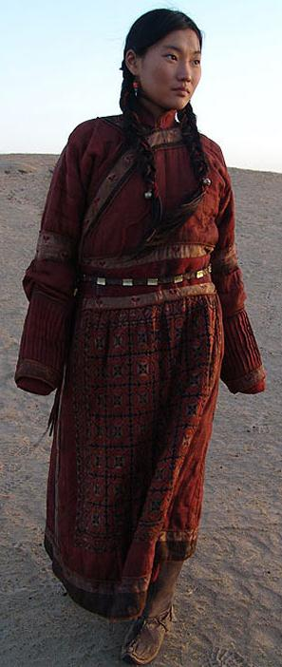
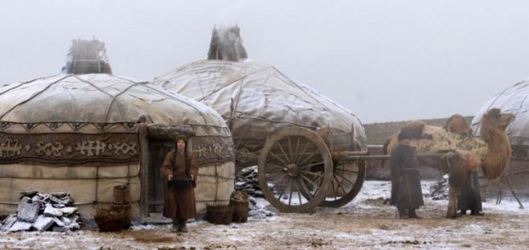

Slide 12
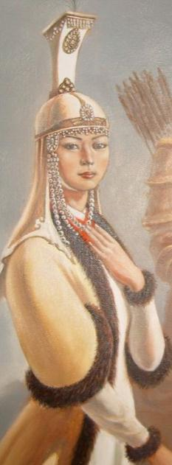
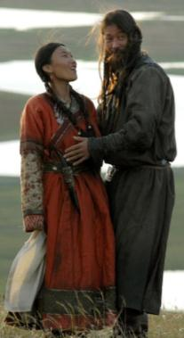
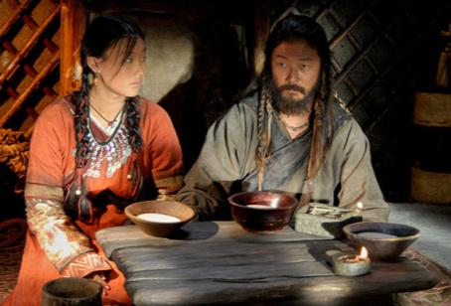
И хотя жених был беден, свадьба всё же состоялась. В приданое за Бортэ дали роскошную соболью шубу, которая в семье молодых не задержалась. Понимая, что один в поле не воин, нужны союзники, Тэймуджин отправился к другу отца, самому могущественному из тогдашних степных вождей хану Тогорилу. Тот отнёсся к молодому войну благосклонно, тем более просьба о покровительстве была подкреплена дорогим подарком нападая на улусы (орды), он старался не уничтожить противника, а привлечь в свое войско.

Slide 13
Месть – блюдо холодное
Чере много лет в юрту Тэмуджина снова постучалась беда. Вернувшись из очередного отъезда, он не обнаружил любимой Бортэ. Её похитили те самые меркиты, которых когда –то обидел его отец. Двадцать лет ждали злопамятные кочевники и вот отомстили. Но молодой воин уже не был тем беззащитным юнцом. По его кличу поднялось сорок тысяч соплеменников. В 1184 году Темучин совместно с Тоорил-ханом и Джамухой (вождем племени джадаран) вернул ее. Конники нагнали меркитов на восточном берегу Байкала, разгромили лагерь и спасли Бортэ. Тэмуджин поступил с врагами благородно и не стал их преследовать ( наверно зря, люди , которые мстят через двадцать лет ждать хорошего не приходится)Они не раз ещё будут выступать против Тэмуджина. Ровно через девять месяцев Бортэ родила сына Джучи. И хотя родившийся мальчик был похож на отца, сомнения не покидали Тэмуджина всю жизнь. Да и подлецы –меркиты хвастались , что его жена успела проити через руки дюжины военачальников. Лучше бы они этого не делали. Правда или выдумка эти рассказы, но все их участники погибли потом страшной смертью Постепенно, во многом благодаря «опекуну», влияние Темучина пошло в рост.

Slide 14
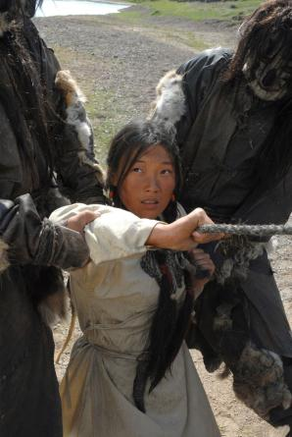
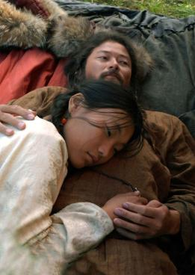
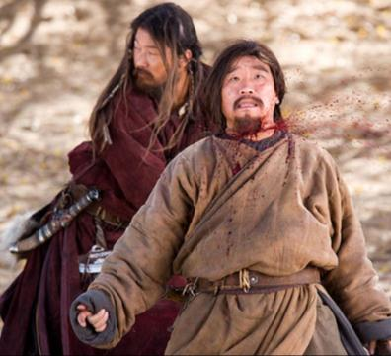
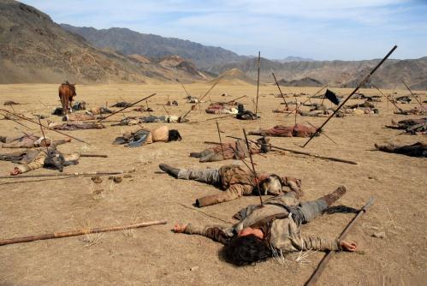

Slide 15
Степной Монте –Кристо
Беды молодого окрепшего война ещё только начинались. Секретные службы империи Цзынь уже давно присматриваются к росту авторитета могучего вождя кочевников, они решают не ждать когда он нападёт на Северный Китай, подбросив ложное сообщение о движении каравана с оружием через монгольские степи, дав точное время и место появление каравана. Приманка сработала.
Дело в том, что у монголов не было собственной металлургии, поэтому воевать они могли только тем. Что добыли в бою или купили.. Отряд во главе с Тэмуджином прибыл в указанное место и попал в ловушку. Большая часть его войска погибла, а предводитель попал в плен. На этот раз надолго. В тюрьму попал юноша, а вышел зрелый муж

Slide 16
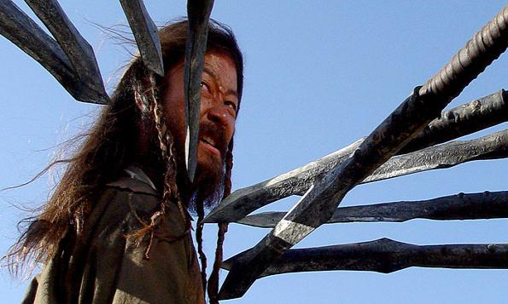
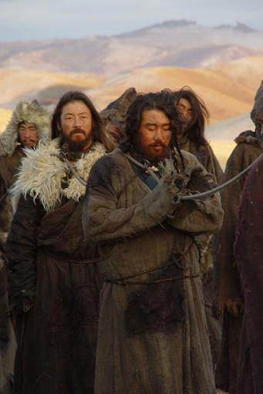
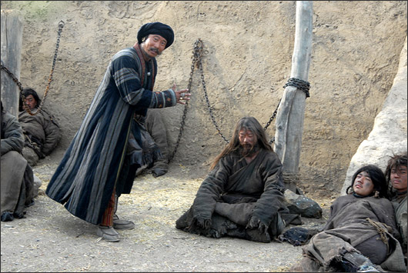
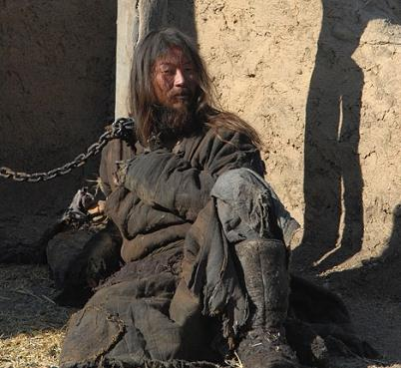

Slide 17
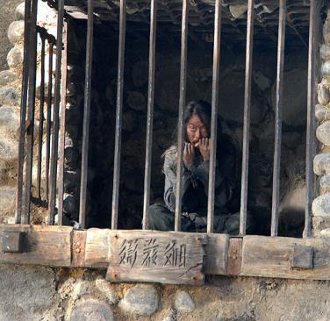
За пятнадцать лет, которые Тэмуджин провёл в тесном.
Грязном помещении не опустился, не смирился, а окреп,
изучил людей и обрёл невероятные способности , пугая своих тюремщиков тем. Что читает их мысли приобрёл умение подавлять волю собеседника
Один из стражников предложил устроить Тэмуджину побег, за деньги естественно. Тот , усмехнулся и обещал потенциальному освободителю более ценную награду: -Если я уйду, ты останешься жив!
Это было предложение от которого невозможно отказаться.
Через несколько дней Тэмуджин вернулся в родную степь

Slide 18
Великий, могучий монгольский союз
К этому времени вся Монголия бурлила. Шла гражданская война. В отличие от прежних стычек, раскалывавших общество, теперь племена дрались за объединение. Вопрос был только в том, кто возглавит этот процесс. Заматеревший Тэймуджин оказался лучшим. Собрав мощную группировку он разгромил своих конкурентов. За несколько лет огромное пространство от Урала до китайской границы стало единым государства. Племена не по желавшие признавать нового вождя отступали на запад и юг. Среди них были и кровные враги нового вождя – меркиты, не желавшие мериться с Тэймуджином . К 1186 году будущий правитель всей Монголии создал свою первую полноценную орду (улус), насчитывающую около 30 тысяч воинов. Титул Чингисхан и единое государство - Монголия Чтобы выступить против татар, Темучин вновь объединился с Тоорил-ханом. Решающее сражение состоялось в 1196 году и закончилось сокрушительным поражением противника. Помимо того, что монголы получили хорошую добычу, Темучин приобрел титул джаутхури (соответствующий военному комиссару), а Тоорил-хан стал монгольским ваном (князем). С 1200 по 1204 г. Темучин продолжает воевать с татарами и еще не покорившимися племенами монголов, но уже самостоятельно, одерживая победы и следуя своей тактике – приумножение численности войска за счет сил противника.

Slide 19
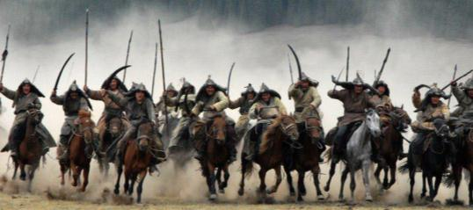
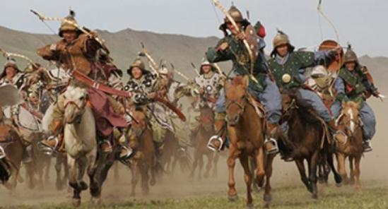
Чингисхан практически искоренил родовую систему, перемешав племена, взамен поделив всю орду на тумены (1 тумен = 10 тыс. человек), а те, в свою очередь, на тысячи, сотни и даже десятки.
В дальнейшем Монголия была поделена на два отдельных крыла, во главе которых Чингисхан поставил своих самых верных и испытанных сподвижников: Боорчу и Мухали. Кроме того, военные должности теперь могли передаваться по наследству.
В итоге его войско достигло численности в 10 туменов.

Slide 20
Реформы проведены, в первую очередь в армии Тимуджин , сделав её дисциплинированной и хорошо управляемой.
Ввёл справедливые нормы дележа добычи, не вызывавшие трения между бойцами и командирами. Начальники теперь отбирались по иным принципам - карьера зависела теперь не от знатности происхождения, а от личных заслуг.
Самым большим преступлением для война считалась трусость, она каралась СМЕРТЬЮ. За бегство с поля боя казнили каждого десятого в опозорившемся подразделении
В марте 1206года собрался великий курултай где Тэймуджин был избрание великим ханом с титулом ЧИНГИЗХАН. Провозглашалось создание великого монгольского государства. Там же была принята конституция этого государства – ЯСА, которая самым тяжёлым преступлением объявляла ложь, воровство и предательство. Да, некоторые законы ясы были очень жестоки, зато эффективны. Так было уничтожено конокрадство(бич монгольского общества) и всё благодаря нескольким строчкам:
«Тот у кого найдётся краденная лошадь, обязан возвратить её хозяину с прибавкой десяти таких же лошадей; если он не в состоянии уплатить этот штраф, то вместо лошадей брать у него детей, то самого зарезать как барана».

Slide 21
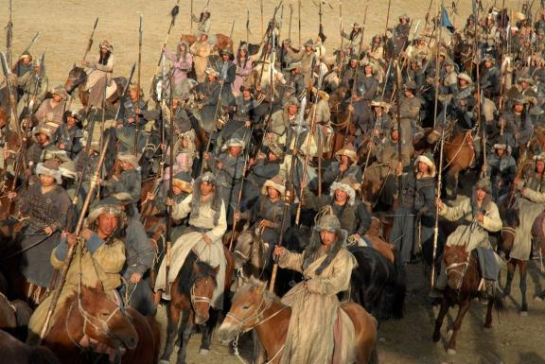
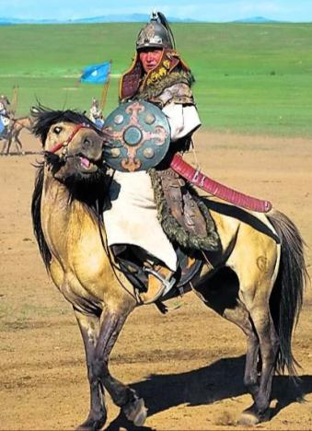
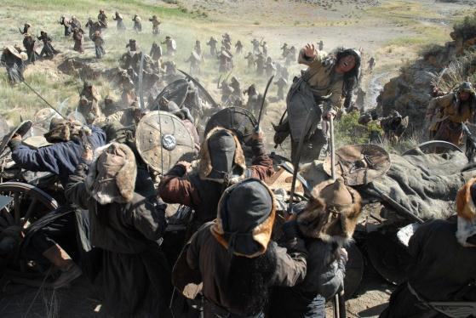
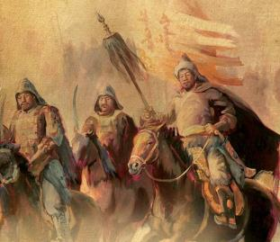

Slide 22
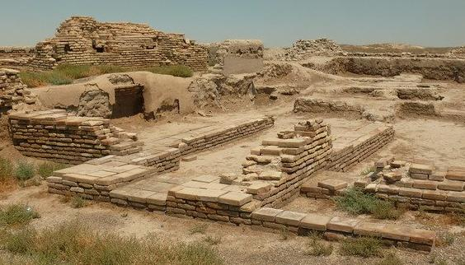
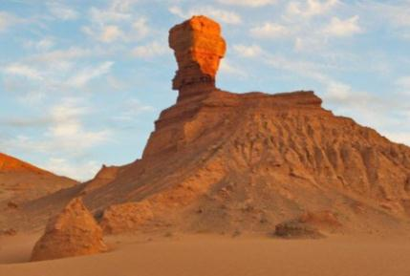
Благодаря новой армии монголы вскоре покорили своих извечных врагов – империю Цзынь, присоединили к своему государству Среднюю Азию, Кавказ, Иран и двинулись на Русь. А строгие и справедливые законы позволили удержать покорённые территории не только силой, но и осознанием выгоды
Объединив огромные территории, команда Чингизхана обеспечила беспрепятственный торговый путь из Европы в Азию, гарантировав его безопасность. Именно эта торговля позволила содержать армию и государственный аппарат, создавать речные каналы и оросительные системы в Иране, средней Азии, Китае строить города с водопроводом и канализацией, а так же связать всю империю сетью дорог, наладить на её территории работу ямской почтовой службы. Хотя и кровушки ради такого прогресса было пролито немало

Slide 23
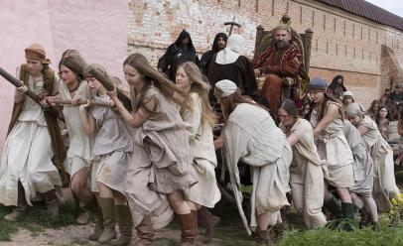
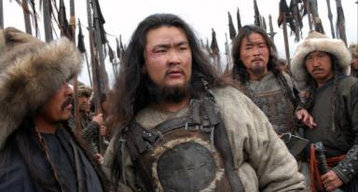
«Пусть погибнет тело мое, но вечно будет жить мое государство». ЧИНГИСХАН.
Всего за четверть века, пишут английские историки, Чингисхан завоевал территорию, по площади гораздо большую, чем Римская Империя за 400 лет. Он объединил более 700 племен и народностей – от Японского до Каспийского моря. Будучи военным стратегом, он разработал революционную для своего времени тактику применения легкой кавалерии; ввел бумажные деньги, внедрил почтовую систему, придерживался религиозной терпимости. Однако завоевания Монгольской Империи обошлись покоренным народам более
чем в 40 миллионов человеческих
жизней.

Slide 24
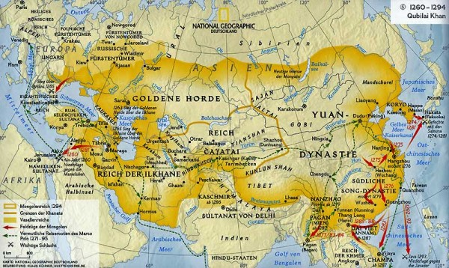
Карта Монгольской Империи конца XIII в. Общая площадь этого государства составляла около 33 миллионов квадратных километров: от Дуная до Японского моря и от Новгорода до Юго-Восточной Азии.

Slide 25
Столицей государства стал Каракорум, основанный в 1220 г. после того, как Ставка Чингисхана был перенесена на берега реки Орхона. Свое имя город получил по названию окрестных гор, что в переводе с монгольского означало «черные камни вулкана».
В настоящее время Каракорум находился на территории Монголии.
Застройка Каракорума началась после воцарения Угэдэя, сына Великого Завоевателя, в 1229 году. Он воздвиг там «Дворец десяти тысяч лет благоденствия». Каждый из младших Чингизидов также должен был выстроить здесь по дворцу. Затем все постройки обнесли крепостной стеной. Каракорум был центром производства вооружений и оснащения войск. Во время походов Хан оставлял здесь свою семью. В 1388 г. город разорили китайские войска Минского государства.

Slide 26
Прообразом герба Монгольской Империи была тамга Чингисхана – родовой фамильный знак. Само это слово тюркского происхождения означало «тавро», «клеймо», «печать».
Первоначально основным
элементом герба Чингисхана, был ворон, а затем сокол. Впоследствии птицы трансформировались в трезубцы или двузубцы, подобные гербу Рюриковичей. Только у последних птица «атаковала, пикируя вниз», а у Чингизидов – «взмывала в небо». Другое геральдическое созвучие – Двуглавый Орел
Постамент памятника возле Дома правительства в Улан-Баторе с тамгами монгольских родов.

Slide 27
Чингисхан, не знавший грамоты, создает и надиктовывает свод законов — "Великий джасак" (или ясак) — своеобразный симбиоз уголовного, гражданского и семейного кодексов, а также основной закон — Степную конституцию.

Slide 28
Трусу, лгуну,
прелюбодею,
содомиту,
вору,
предателю,
без различия возраста и знатности –
смерть;
Приказано равно уважать все религии и ни одной из них не отдавать предпочтения; -Запрещено есть одному, есть больше других и есть, не предложив еду тем, кто находится рядом; -Запрещено различать женский и мужской труд или обязанности женщин и мужчин на войне; -Все рожденные дети законны, без различия, от жены, или от наложницы и наследуют отцу; -Запрещено заключать мир с любым врагом, пока этот враг не побежден или не сдался;

Slide 29
-Уличенного преступника должен карать
каждый, без различия знатности, возраста или чина;
-Запрещены унизительные или телесные наказания - только дурная слава, изгнание или смерть; -За попытку уклониться от наказания, под предлогом знатности, возраста или чина - смерть; -За провозглашение вождем не избранного людьми, на общем совете - смерть; -Запрещено главам племен и народов носить почетные титулы - всех называть только по имени; -Запрещено заключать мир с любым врагом, пока этот враг не побежден или не сдался;
Приказано, законы Ясы вырезать на стальных досках и
каждому выучить их наизусть

Slide 30
Вот такой вот луч демократии и даже коммунизма в темном царстве феодализма. На дворе - XIII век. Сравните с иезуитским законодательством любой развитой бюрократической страны начиная с древнего мира и заканчивая сегодняшним днем.
1) Написано в стихах на старомонгольском для облегчения заучивания наизусть. Не допускает двойных толкований, незнания статей и возможности для манипуляции ими.
2) Устанавливает прямую демократию как единственную систему управления, прямо запрещает наследование власти.
3) Устанавливает полное равенство мужчин и женщин.
4) Устанавливает равноправие всех наций в рамках единой Империи. Об исключительности монголов - ни слова. Империя открыта для всех.
5) Устанавливает полную свободу совести.
6) Уничтожает все возможности для судебного произвола.
7) Устанавливает "правила общежития" в тяжелых природных условиях. Это в то время, когда в Европе все гадят прямо в питьевую воду.

Slide 31
ПОГОНЯ В ГОРЯЧЕЙ КРОВИ
Если война с Китаем, которая отняла у Чингизхана молодость, была для него делом принципиальным, то наступление на Среднюю Азию происходило отчасти по просьбе самих азиатских народов, искавших себе покровителя. А вот похода на Русь могло и не быть
Во всём виноваты меркиты, которые отступали под натиском монгольской конницы. Но не сдавались. Если других побеждённых Чингис просто приглашал под свои знамёна, то меркитских пленников он безжалостно истреблял. А когда в его руки попадали участники предполагаемого изнасилования Борте,
он лично вскрывал им грудную клетку ,
сжимал в кулаке бьющееся сердце
врага и давил его, наслаждаясь хрипом
и судорогами умирающего
Поэтому «кровники» великого хана
бежали от его мести и в конце концов
докатились до граничавших с Русью
степей, в которых жили кипчаки – половцы.
Беглецы попросили у них политического убежища, а те не отказали.

Slide 32
Но вскоре монгольские отряды настигли своих врагов и потребовали у половцев выдать меркитов . Половцы не предали своих гостей и были разбиты, а после и сами бежали под защиту русских князей, с которыми, не смотря на постоянные стычки и ссоры, всё же были союзниками и даже заключали родственные браки. Русские тоже отказались выдать своих друзей, что, конечно верно. Но вот казнить послов Чингизхана им, наверное, не стоило. Монголы таких вещей не прощали и русские поплатились за свой дерзкий поступок. В 1223г на р Калке их разбил сын Чингиза, Угэдэй, а через пятнадцать лет за беглецами вернулся внук великого хана – Батый. Дальнейшее известно. Русь превратилась в руины, а монгольская конница преследуя меркитов и половцев дошла до Польши, Венгрии. Из 60 –ти битв монголы не проиграли ни одной.

Slide 34
Умер великий хан на 73 году жизни, сожалея, что не успел облагодетельствовать своими законами всё человечество, не довёл до конца ряд новых проектов, а главное не добил вредный народец, обесчестивший его жену. Чтобы завершить начатое. Он велел доставить к себе живущего в горах мудреца Чан – Чуна, о котором говорили, что он знает всё об этом мире. Чингизхан прямо спросил мудреца, может ли тот обеспечить ему бессмертие? А когда Чан –Чун пообещал лишь несколько дополнительных лет, властитель махнул рукой и отказался от услуг кудесника.
МЕЛОЧИ ЕГО НЕ ИНТЕРЕСОВАЛИ!
Из письма Чингис-хана Чан Чуню
после его отъезда домой: "Весной ты pасстался со мной, а
тепеpь лето, и тяжело путешествовать
в палящий зной;
по доpоге давали ли тебе хоpоших почтовых веpховых лошадей?
Довольно ли было тебе в пути еды и питья, не мало ли?.. Вполне ли ты сам здоpов?
Я здесь постоянно думаю о тебе, божественном и бессмеpтном... Я не забыл тебя, не забывай и ты меня". Чан Чунь умеp почти одновpеменно с Чингисханом.

Slide 35
Никто не знает, где могила Чингисхана Предположительно, он потребовал, чтобы его могила была затоплена рекой, дабы никто не смог потревожить ее.

Slide 36
Перед смертью Чингисхан узнал о том, что погиб его сын Джучи. Это известие застало хана в походе против тангутов, когда он достиг местечка Онгон-Талан-Худун. Именно здесь правитель увидел страшный сон и стал говорить о своей близкой смерти. Чингисхану приснилась кровь на белом снегу, красная-красная на белом-белом.
Теперь мое вам завещание следующие: будьте единого мнения и единодушны в отражении врагов и возвышении друзей, дабы вы проводили жизнь в неге и довольстве и обрели наслаждение властью! Я не хочу, чтобы моя кончина случилась дома, и я ухожу за именем и славой". Чингисхан умер в 1127 г. во время похода на Тангутское государство. По предсмертному желанию Чингисхана его тело было отвезено на родину и предано земле в местности Буркан-калдун. Версии об одном и том же памятном для монголов событии сильно отличаются друг от друга. "Сокровенное сказание" и "Золотая летопись" сообщают, что на пути следования каравана с телом Чингисхана к месту погребения умерщвлялось все живое: люди, животные, птицы. В летописях записано: "Они убивали каждое живое существо, которое видели, чтобы весть о его смерти не разнеслась по окрестным местам. В четырех его главных ордах совершили оплакивание и его похоронили в местности, которую он перед тем однажды соизволил назначить в качестве великого заповедника". После смерти Чингисхана траур продолжался два года.

Slide 37
По преданию Чингисхан был похоронен в глубокой гробнице, сидящем на золотом троне, на родовом кладбище Их-Хориг у горы Бурхан-Халдун (в оригинале текста: Буркан-Калдун), в истоках реки Онон (в оригинале текста: река Ургун). Он восседал на золотом троне Мухаммеда, привезенного им из захваченного Самарканда. По обычаю похорон великих ханов, как пишет Джувейни: "были отобраны сорок луноликих девиц, красивых наружностью и веселых нравом, приятных для глаз красотой и с прекрасными очами, грациозных в движениях и изящных в неподвижности – из числа тех, что "награда тем, которые богобоязненны", из родов эмиров и нойонов, украшены драгоценностями и орнаментами, одеты в красивые платья и дорогие наряды и вместе с отборными лошадьми отправлены туда, где они соединятся с его духом". Чтобы могила в последующие времена не была найдена и осквернена, после захоронения Великого хана по степи прогнали несколько раз многотысячный табун лошадей, уничтоживший все следы могилы.

Slide 38
По другой версии гробница была устроена в русле реки, для чего река была на время перекрыта, и вода направлена по другому руслу. После захоронения дамбу разрушили, и вода вернулась в естественное русло, навеки скрыв место захоронения. Всех, кто участвовал в захоронении и мог запомнить это место, впоследствии умертвили, тех, кто исполнял этот приказ, впоследствии умертвили тоже.
Таким образом, тайна захоронения Чингисхана
остается нераскрытой до сих пор.

Slide 39
Презентацию подготовила:
учитель Истории, обществознания Ионова Тамара Александровна МБОУ СОШ п Пеледуй МО «Ленский район»; РСаха(Якутия)

